Slide 1
표준 내장 객체
7

Slide 2
학습목표
기본 자료형과 객체 자료형의 차이를 이해합니다.
자바스크립트의 표준 내장 객체를 이해합니다.
내용
기본 자료형과 객체 자료형의 차이
Number 객체
String 객체
Date 객체
Array 객체
조금 더 나아가기

Slide 3
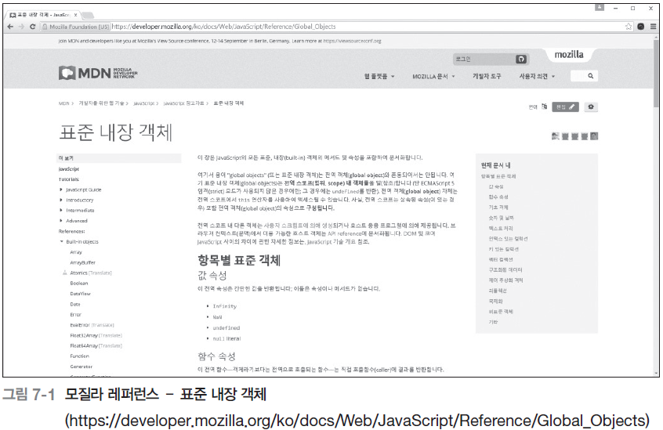
1. 기본 자료형과 객체 자료형의 차이
자바스크립트는 다양한 객체를 제공

Slide 4
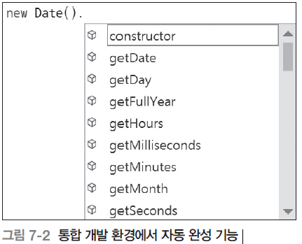
1. 기본 자료형과 객체 자료형의 차이
통합 개발 환경에서 자동 완성 기능

Slide 5
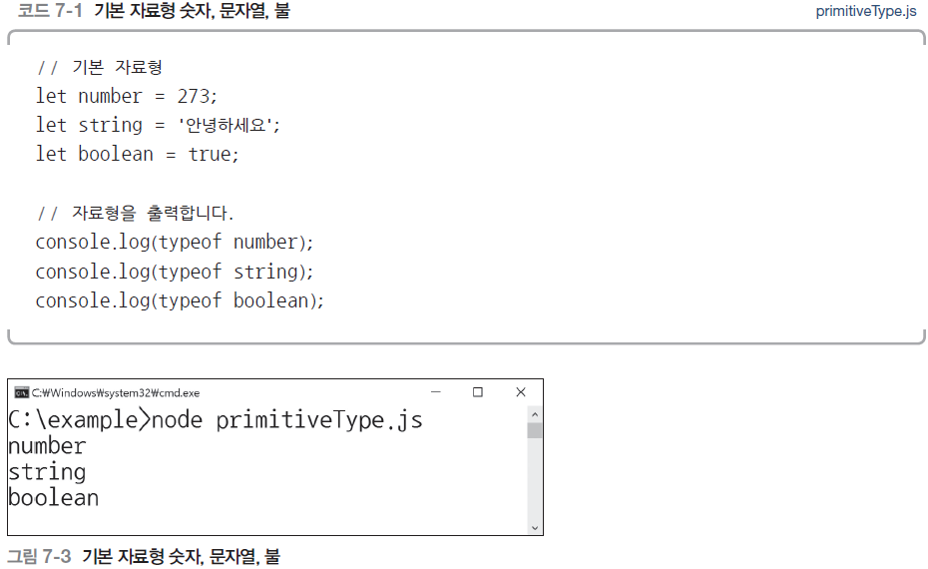
1. 기본 자료형과 객체 자료형의 차이
기본 자료형 숫자, 문자열, 불

Slide 6
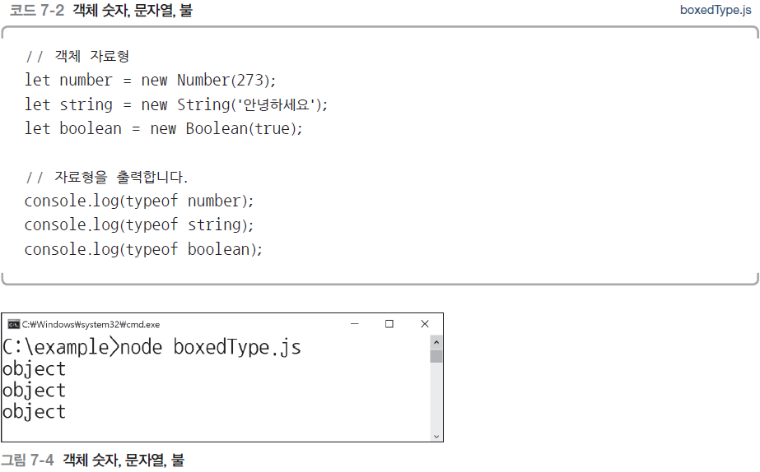
1. 기본 자료형과 객체 자료형의 차이
객체 숫자, 문자열, 불

Slide 7
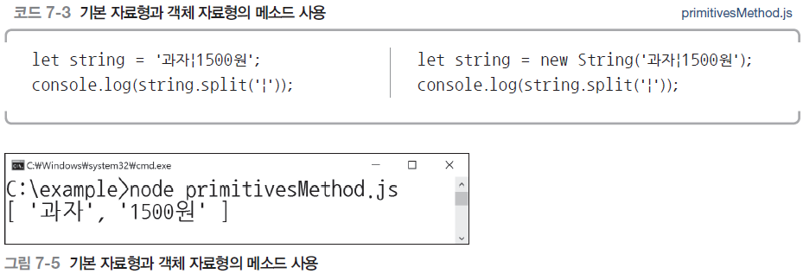
1. 기본 자료형과 객체 자료형의 차이
기본 자료형의 속성 또는 메소드를 사용할 때 기본 자료형이 자동으로
객체로 변환이 됨. 즉, 기본 자료형과 객체 자료형 모두 속성과 메소드를 사용함

Slide 8
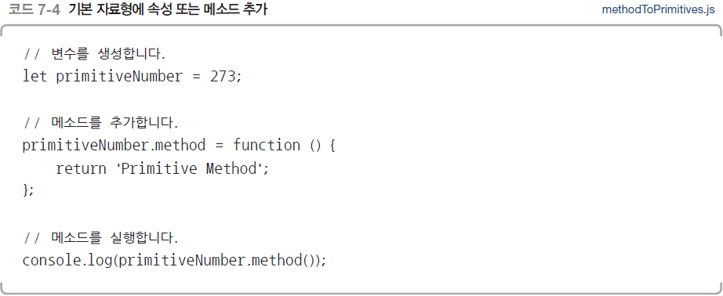
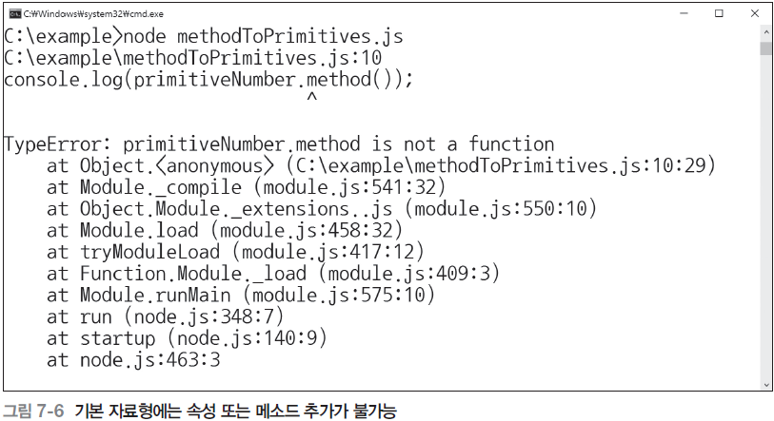
1. 기본 자료형과 객체 자료형의 차이
차이점 : 기본 자료형은 객체가 아니므로 속성과 메소드를 추가할 수 없음

Slide 9
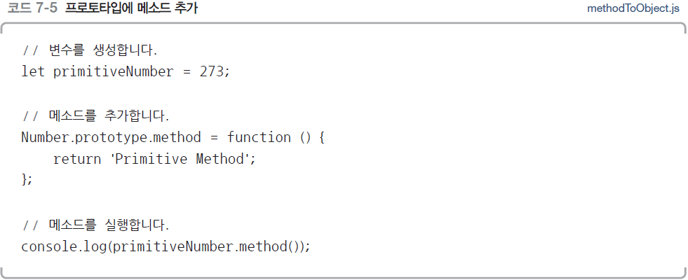
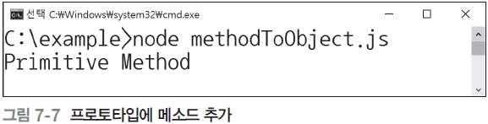
1. 기본 자료형과 객체 자료형의 차이
기본 자료형에 프로토타입으로 메소드 추가

Slide 10
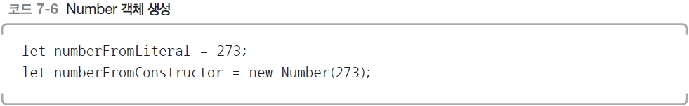
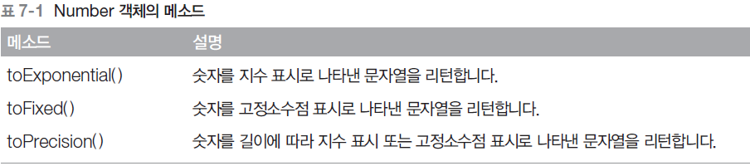
2. Number 객체
자바스크립트에서 숫자를 표현할 때 사용
Number 객체 생성
메소드

Slide 11
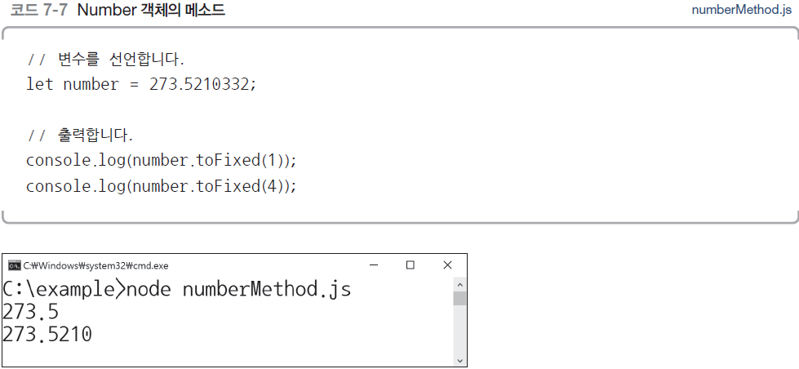
2. Number 객체
[예제 7-1] Number 객체의 메소드
toFixed( ) 메소드를 사용해 소수점 자릿수를 자르는 방법

Slide 12
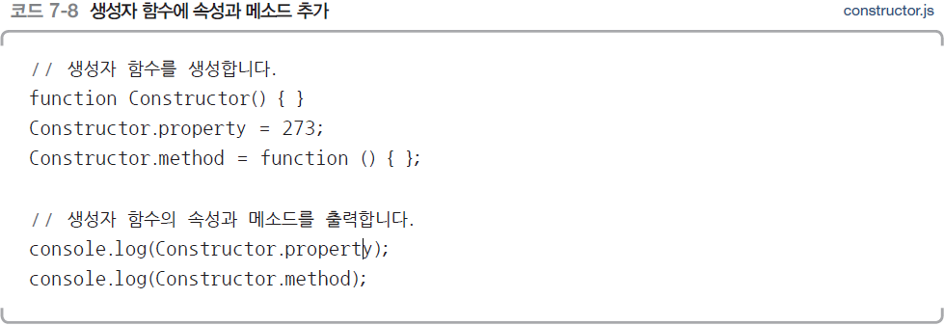
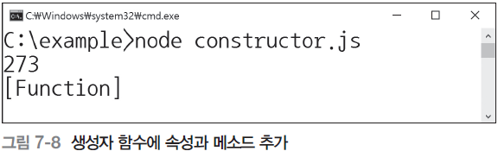
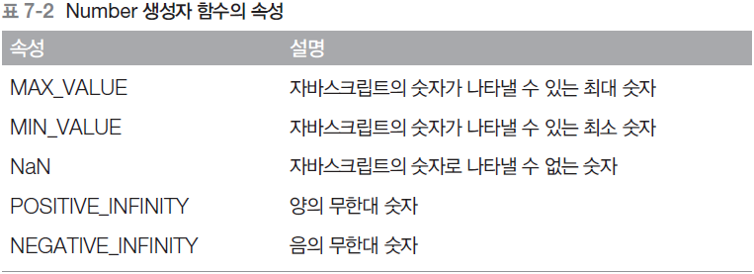
2. Number 객체
생성자 함수의 속성
생성자 함수에 속성과 메소드 추가

Slide 13
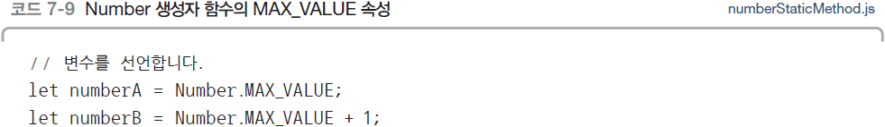
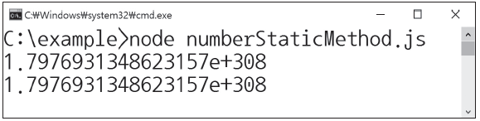
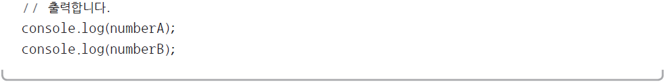
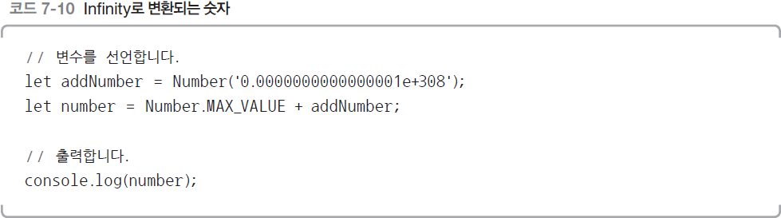
2. Number 객체
[예제 7-2] Number 생성자 함수의 속성
1을 추가했지만 결국 출력되는 값이 같음
자바스크립트가 너무 큰 수를 다룰 때는 부동소수점 형식으로 숫자를 다루기
때문에 작은 수는 무시함

Slide 14
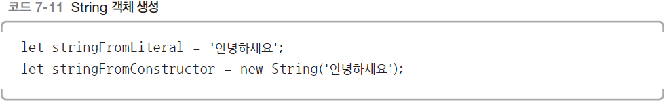
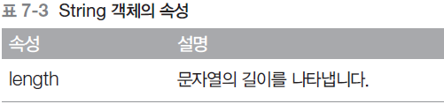
3. String 객체
String 객체 생성
속성과 메소드
String 객체의 메소드는 변경된 값을 리턴함

Slide 15
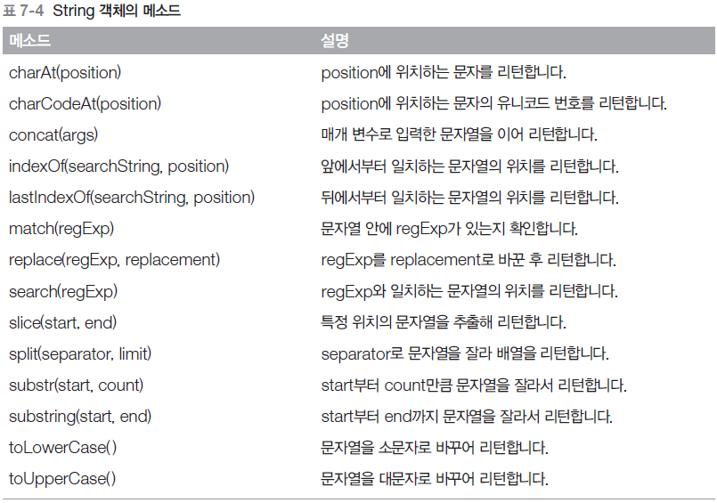
3. String 객체

Slide 16
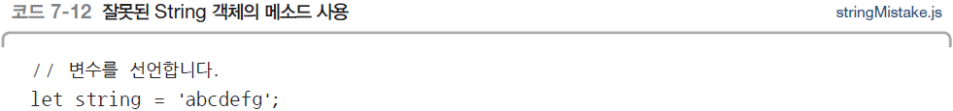
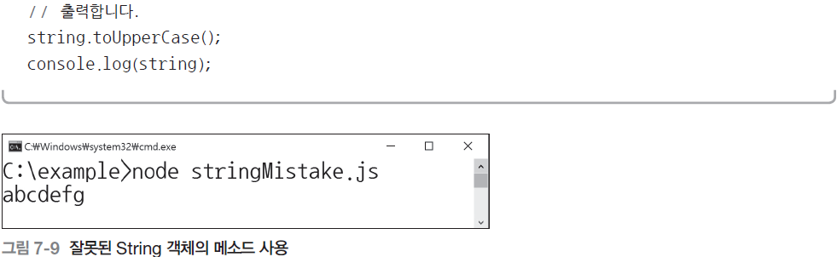
3. String 객체
잘못된 String 객체의 메소드 사용
자기 자신을 변경하지 않고 리턴하는 것뿐이므로 소문자 상태로 출력

Slide 17
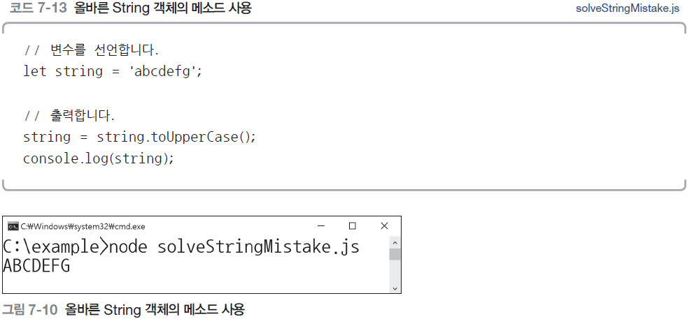
3. String 객체

Slide 18
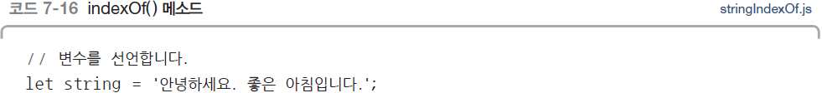
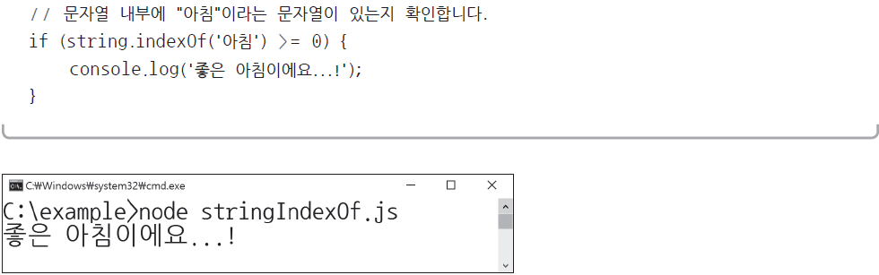
3. String 객체
메소드 활용
[예제 7-3] 문자열 포함
indexOf( ) 메소드 : 특정 문자열이 있는지 확인, 위치를 리턴함
문자열이 포함되어 있지 않을 때는 -1을 리턴

Slide 19
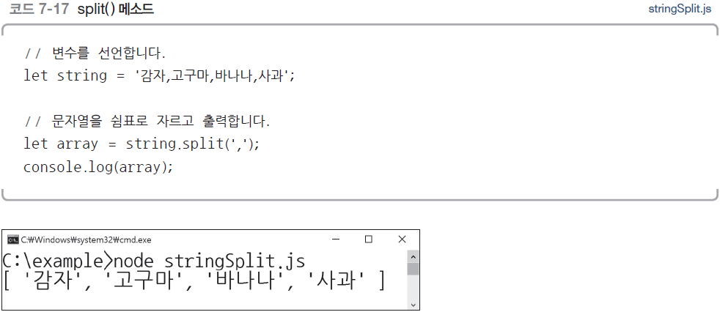
3. String 객체
[예제 7-4] 문자열 분해
split ( ) 메소드를 사용하면 특정한 기호를 기반으로 문자열을 분해함

Slide 20
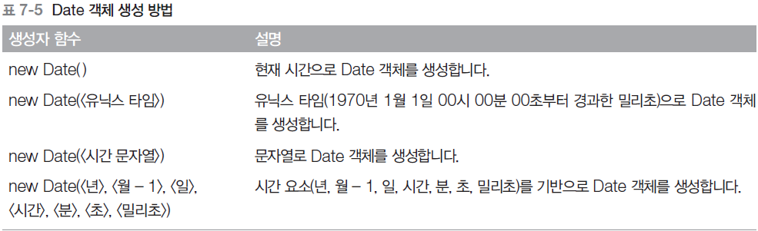
4. Date 객체
Month를 나타내는 ‘월’은 0부터 시작,
0 → 1월, 11 → 12월

Slide 21
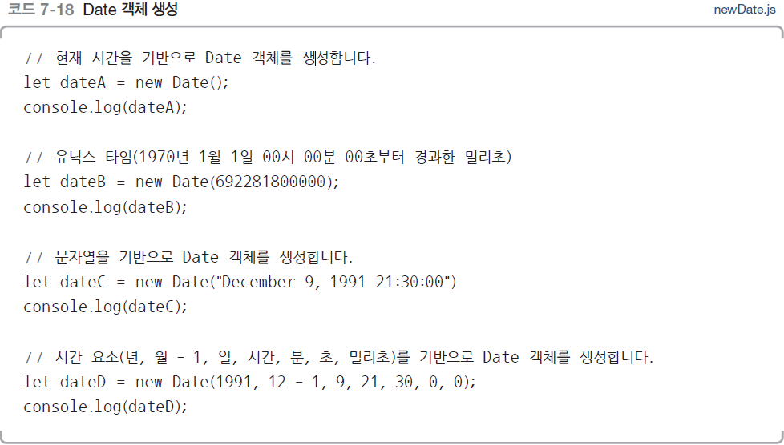
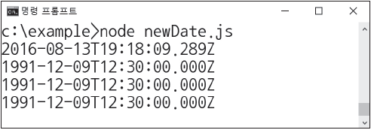
4. Date 객체
[예제 7-5] Date 객체 생성

Slide 22
4. Date 객체
메소드 활용
Date 객체
get○○( ) 형태 메소드, set○○( ) 형태 메소드 : FullYear, Month, Day, Hours,
Minutes, Seconds 등 사용
<모질라 레퍼런스 – Date>
https ://developer.mozilla.org/ko/docs/Web/JavaScript/Reference/Global_Objects/Date

Slide 23
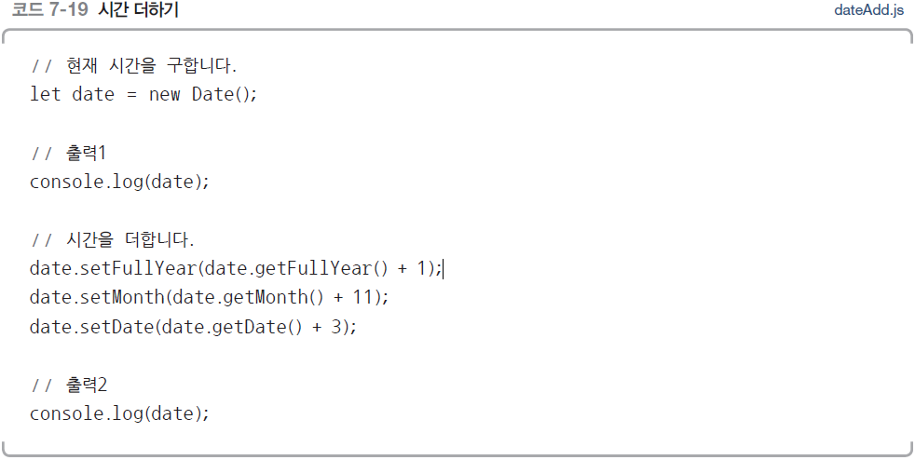
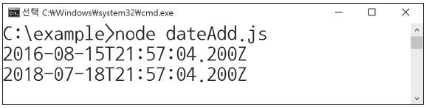
4. Date 객체
[예제 7-6] 시간 더하기
현재 시간에 1년, 11개월, 7일을 더해 출력. (현재 시간 : 2016년 8월 16일)

Slide 24
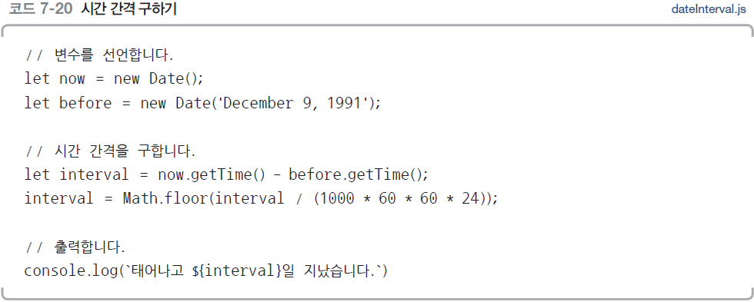
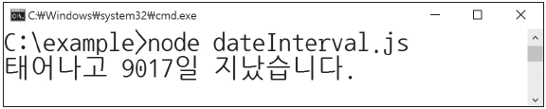
4. Date 객체
[예제 7-7] 시간 간격 구하기
getTime( ) 메소드 : 유닉스 타임
2개의 시간을 빼고, 일 단위(1000밀리초 * 60초 * 60분 * 24시간)로 나누어 시간
간격을 구함

Slide 25
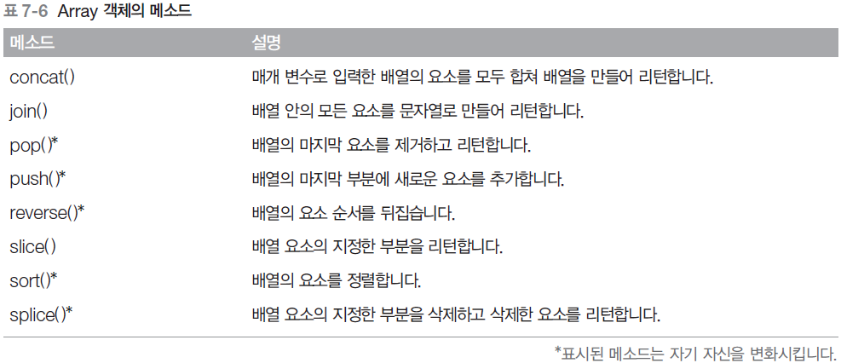
5. Array 객체
Array 객체의 기본 메소드
대부분 파괴적 메소드로 자기 자신을 변경

Slide 26
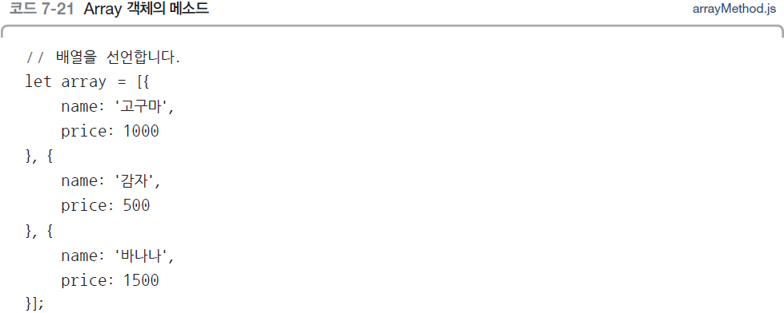
5. Array 객체
[예제 7-8] 배열 가공

Slide 27
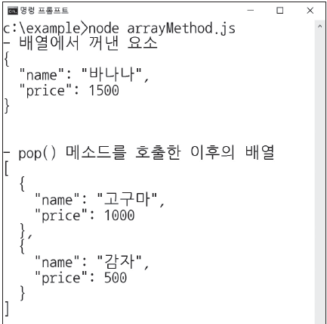
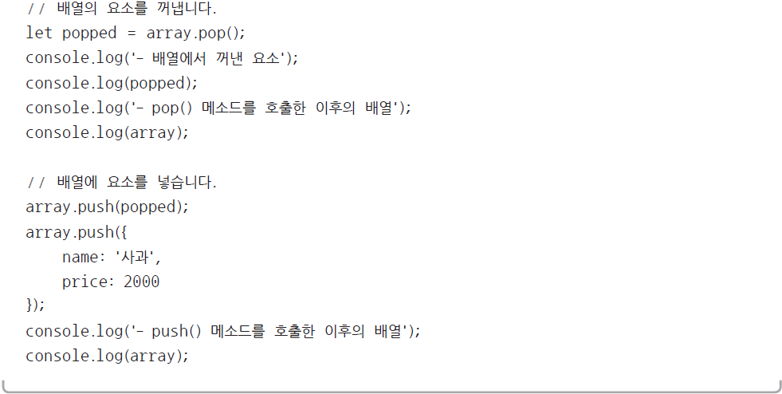
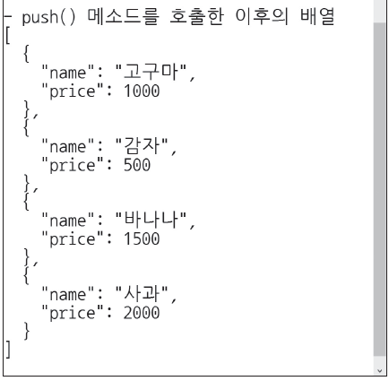
5. Array 객체

Slide 28
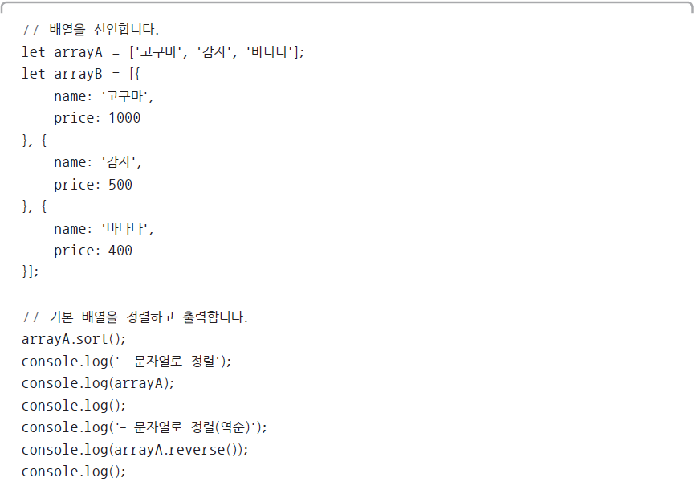
5. Array 객체
[예제 7-9] 배열 정렬 - sort ( ) 메소드 : 배열 정렬

Slide 29
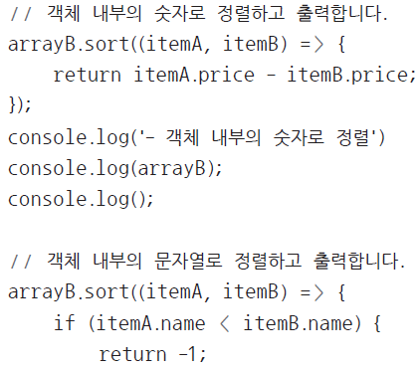
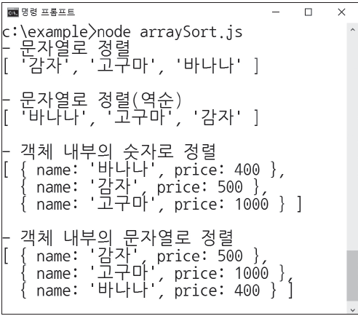
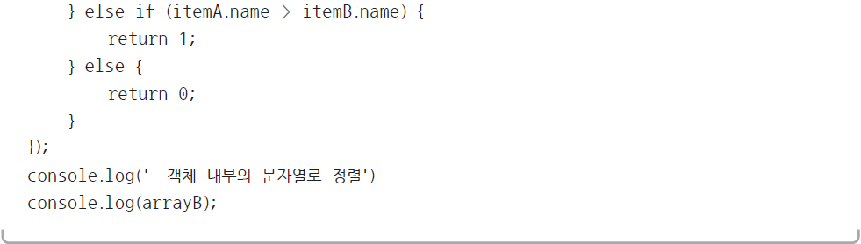
5. Array 객체

Slide 30
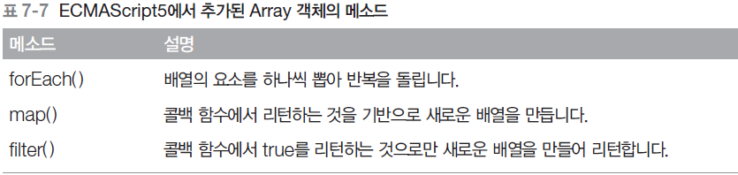
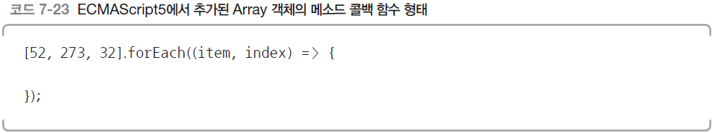
5. Array 객체
ECMAScript5에서 추가된 메소드
모질라 레퍼런스 - Array
https ://developer.mozilla.org/ko/docs/Web/JavaScript/Reference/Global_Objects/Array
콜백 함수를 매개 변수로 받음

Slide 31
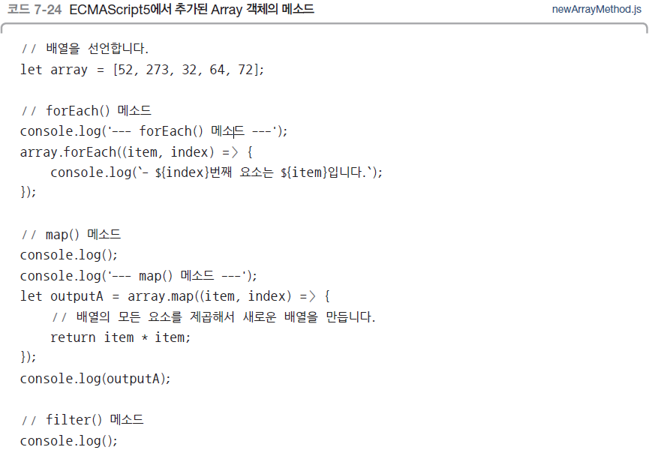
5. Array 객체
[예제 7-10] ECMAScript5에서 추가된 Array 객체의 메소드

Slide 32
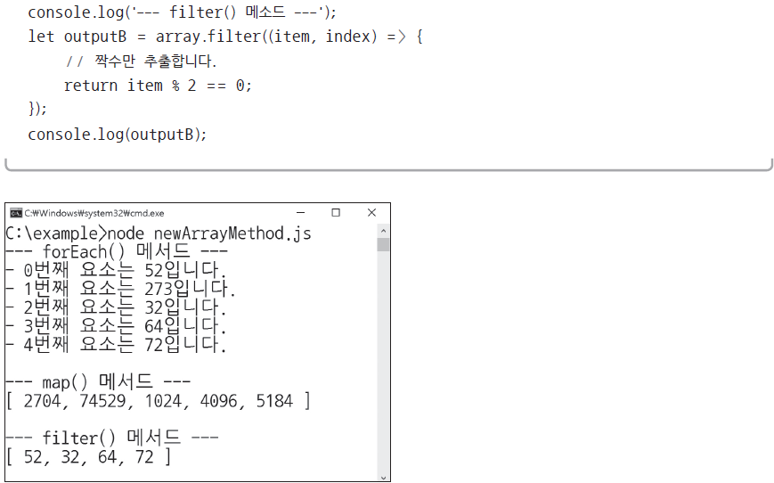
5. Array 객체

Slide 33
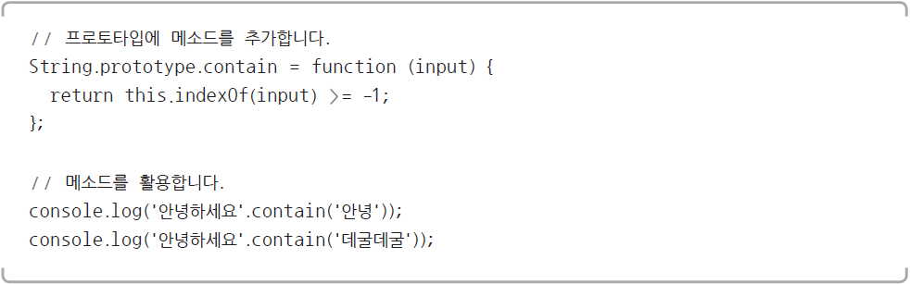
6. 조금 더 나아가기
프로토타입에 메소드 추가
프로토타입에 메소드를 추가하면 해당 자료형 전체에 추가 가능
String 생성자 함수의 prototype 속성에 contain ( ) 메소드를 추가

Slide 34
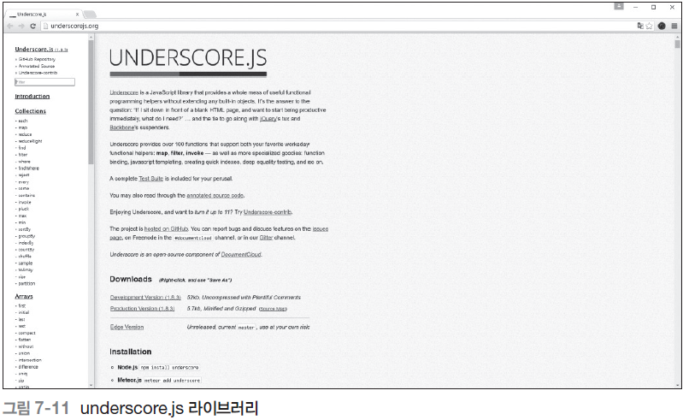
6. 조금 더 나아가기
underscore.js 라이브러리
자주 사용하는 기능 정리

Slide 35
6. 조금 더 나아가기
underscore.js 라이브러리 설치
underscore.js 라이브러리를 사용한 정렬 : price 속성, name 속성

Slide 36


6. 조금 더 나아가기

Slide 37

6. 조금 더 나아가기
JSON 객체
자바스크립트 객체를 사용한 데이터 표현 방법
기본 형태

Slide 38

6. 조금 더 나아가기
제약 사항
문자열은 큰따옴표로 만듬
모든 키는 큰따옴표로 감싸야 함
숫자, 문자열, 불 자료형만 사용할 수 있음
JSON 객체의 메소드

Slide 39

6. 조금 더 나아가기

Slide 40

6. 조금 더 나아가기
JSON.stringify ( ) 메소드 : 문자열 리턴
JSON.parse ( ) 메소드 : 객체 리턴

